Slide 1
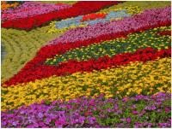
সবাইকে ফুলেল শুভেচ্ছা

Slide 2
শিক্ষক পরিচিত
এস এম মাহাবুবুর রহমান
সহকারি শিক্ষক
রাণিরবাজার সরকারি প্রাঃ বিদ্যালয়।

Slide 3
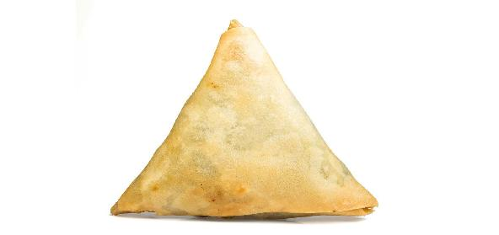
সমুচা
ব্ল্যাক বোর্ড

Slide 4
পাঠ ঘোষণা
জ্যামিতিক আকৃতি
(চতুর্ভুজ ও ত্রিভুজ)

Slide 5
শিখন ফল
২৭.২.১ চতুর্ভুজ ও ত্রিভুজ জ্যামিতিক আকৃতি গুলো শনাক্ত করতে পারবে।
২৭.২.২ চতুর্ভুজ ও ত্রিভুজ আকৃতি গুলো ব্যবহার করে ছবি আকতে পারবে। ।

Slide 6
সমুচা
ত্রিভুজ

Slide 7
বই
চতুর্ভুজ

Slide 8
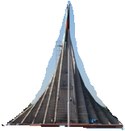
ডটগুলো সংযুক্ত করে আর্কৃতি অংকন করি

Slide 9
ত্রিভুজ ও চতুর্ভুজ গুলো খুঁজে বের কর ?

Slide 10
দলীয় কাজ
দলঃ ১
সমুচার চারদিকে ঘিরতে কয়টি সরল রেখার প্রয়োজন।
দলঃ ২
বইয়ের চারদিকে ঘিরতে কয়টি সরল রেখার প্রয়োজন।
তিনটি সরল রেখা
চারটি সরল রেখা

Slide 11
ত্রিভুজ ও চতুর্ভুজ আকার আকৃতি গুলো ভিন্ন ভিন্ন রং কর।

Slide 12
মুল্যায়ন
ডটগুলো সংযুক্ত করে ত্রিভুজ ও চতুর্ভুজ আঁক

Slide 13
সবাইকে ধন্যবাদ

